Slide 1
深入浅出设计模式 第7周

Slide 2
法律声明
【声明】本视频和幻灯片为炼数成金网络课程的教学资料，所有资料只能在课程内使用，不得在课程以外范围散播，违者将可能被追究法律和经济责任。
课程详情访问炼数成金培训网站
http://edu.dataguru.cn

Slide 3
行为模式（中）
观察者
状态
策略
访问者

Slide 4
行为性模式——观察者模式（Observer）
描述了当将系统分为一系列协作的类时，如何建立能保持相关对象之间一致性的关系。
关键对象：
主题：可以有任意数目依赖于它的观察者。主题的状态变化，所有观察者都可注意到。
观察者：每一个观察者将查询主题以与它的状态同步。

Slide 5
行为性模式——观察者模式（Observer）
[例]：图形用户界面工具箱——将用户应用界面与下层数据分离。 定义应用数据的类和负责界面表示的类可以各自独立地复用。
同一应用数据对象用不同形式描述的信息:
——如表格对象、柱状图对象。表格对象和柱状图对象互相并不知道对方的存在，这样使你可以根据需要单独复用表格或柱状图。
要求：它们应互相知道对方的表现
——当用户改变表格中的信息时，柱状图能立即反映这一变化，反之亦然。

Slide 6
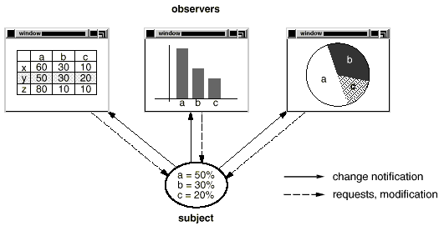
行为性模式——观察者模式（Observer）
变更通知
请求修改

Slide 7
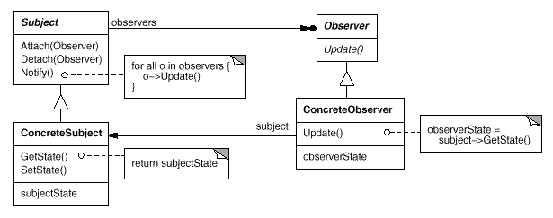
行为性模式——观察者模式（Observer）
知道它的观察者。可以有任意数目的观察者对象观察一个主题。
提供一个连接观察者对象和解除连接的接口。
给那些要注意到一个主题的变化的对象定义一个更新的接口。
维持与ConcreteSubject对象的接口。存储要与主题一致的状态。实现 Observer更新的接口，当知道在具体主题中发生了一个变化时，Concreteobserver对象可以查询主题的信息。Concreteobserver用这个信息调整它的状态以与主题一致。
（2）结构
存储 ConcreteObserver对象感兴趣的状态。
当状态改变时向它的观察者发送通知。

Slide 8
行为性模式——观察者模式（Observer）
参与者职责
抽象主题Subject
提供一个连接观察者对象和解除连接的接口。
知道它的观察者。可有任意数目的观察者对象观察一个主题。
可以增加和删除观察者对象，
具体主题ConcreteSubject：
通常用一个具体子类实现。
负责实现对观察者引用的聚集的管理力注。
将有关状态存入ConcreteObserver对象。
在具体主题内部状态改变时向它的观察者发送通知。

Slide 9
行为性模式——观察者模式（Observer）
抽象观察者Observer ：
一般用一个抽象类或者一个接口实现，
为所有的具体观察者定义一个更新接口
更新接口包含的方法叫更新方法。
具体观察者ConcreteObserver
通常用一个具体子类实现，
保存一个指向ConcreteSubject对象的引用。
存储要与主题一致的状态。
实现抽象观察者角色所要求的更新接口，以便使本身的状态与主题的状态相协调。

Slide 10
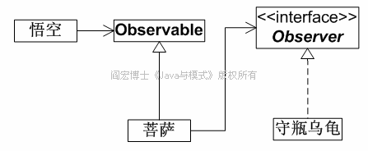
行为性模式——观察者模式（Observer）
菩萨的守瓶龟
齐天大圣为解救师傅，往两粤普陀山清菩萨降伏妖怪红孩儿。菩萨将手中宝珠净瓶往海心甲扑的一摜，只见那海当中，翻波跳浪，钻出个瓶来，原来是一个怪物驮将出来，要知此怪名和姓，兴风作浪恶乌龟。”
观察者对象——乌龟、悟空
观察的主题是菩萨
菩萨将净瓶投进海里，象征菩萨作为主题调用了更新方法。

Slide 11
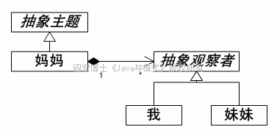
行为性模式——观察者模式（Observer）
观察者模式例：我和妹妹对妈妈说：妈妈．找和妹妹在院子里 玩，饭做好了叫我一声。
系统的主题—— 妈妈
我和妹妹——系统的观察者对象。
观察者对象向系统的主题登记感兴趣的事件——饭熟了。
妈妈在事件发生时，通加系统的观察者对象，使其采取相应的行动—— 吃饭。

Slide 12
行为性模式——观察者模式（Observer）
协作
当Concretesubject发生任何可能导致观察者与其本身状态不一致的改变时，它将通知它的观察者。
当知道在具体主题中发生了一个变化时，Concreteobserver对象可以查询主题的信息。
Concreteobserver用这个信息调整它的状态以与主题一致。

Slide 13
行为性模式——观察者模式（Observer）
使用条件
当一个抽象模型有相互依赖的两个方面时，把这二者分别封装到独立的对象中就可以独立地改变和复用它们。
当改变一个对象还要求改变其他对象，且不知道要改变多少对象时。
当一个对象应该能够在不了解别的对象的情况下通知它们时。

Slide 14
行为性模式——观察者模式（Observer）
后果：
抽象了Subject和Observer之间的耦合。
支持广播通信。
可能发生预想不到的更新。

Slide 15
行为性模式——观察者模式（Observer）
Observable
Observer
例子：
http://blog.51cto.com/zhangjunhd/68949

Slide 16
行为性模式——状态模式（State）
又称状态对象模式
对象的行为模式
允许对象在内部状态变化时改变其行为，使对象看起来就像改变了本身的类一样。

Slide 17
行为性模式——状态模式（State）
状态——对象属性的值
当该对象接受其他对象请求时，按对象所处的不同内部状态作出对请求的不同响应。
编钟的状态（属性值）：不同的钟
[状态1：钟1、状态2：钟2……状态n：钟n]
外部请求：乐师的敲击
编钟的行为：对请求的响应——编钟发出声音
当乐师不断打击一只只钟时，编钟的状态由一只钟过渡到另一只钟，就会从一种声音过渡到另一种声音。

Slide 18
行为性模式——状态模式（State）
[例]:网络连结对象状态：建立、侦听和关闭。
按网络连结所处的不同状态作出对请求的不同响应。
表示网络的连接状态抽象类TCPState，声明不同状态的子类的公共接口 。
不同操作状态的子类。实现与特定状态相关的行为。
TCPEstablished子类实现已建立连接状态的行为。
TCPClosed类实现已关闭连接状态的行为。
TCPlisten类实现侦听状态的行为。
TCPConnection类引用TCPState的子类实例来执行特定连接状态的操作。将请求委托给这个状态对象。
一旦连接状态改变，TCPConnection对象就会改变它所使用的状态对象。
当连接从已建立状态转为已关闭状态时，TCPConnection用一个TCP CIosed的实例来代替原来的TCPEstablished的实例。

Slide 19
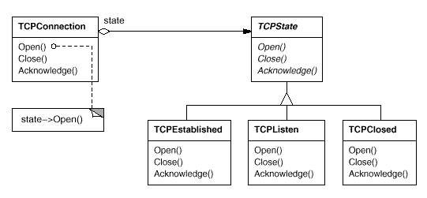
行为性模式——状态模式（State）

Slide 20
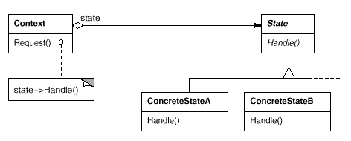
行为性模式——状态模式（State）
（2）结构 *

Slide 21
行为性模式——状态模式（State）
（3）参与者职责
·上下文Context (TCPConnection)
——定义客户感兴趣的接口。
——维持定义当前状态的 ConcreteState子类的一个实例。
·状态State (TCPState)
——定义封装与Context的一个特定状态相联系的行为的接口。
·具体状态子类（ConcreteState subclasses (TCPEstablished, TCPListen, TCPClosed)
——每个子类实现与Context的一个状态相联系的行为。

Slide 22
行为性模式——状态模式（State）
（4）协作
· Context代表了给ConcreteState的特定状态的请求。
·一个上下文可能将自己作为一个参数传给处理请求的State对象。
· Context是对客户的主要接口。
· Context或 ConcreteState子类决定了状态顺序及其环境。

Slide 23
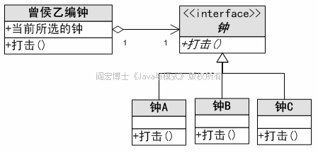
行为性模式——状态模式（State）
抽象状态角色用以规范所有的钟的行为。
具体状态角色：每一个钟都有特定的发声频率。
环境角色：定义出“曾侯乙编钟”，并且保有一个钟的实例（即“当前所选的钟”属性）。这个实例给出此编钟现在发的声音。

Slide 24
行为性模式——状态模式（State）
（5）使用条件
一个对象的行为依赖于它的状态，而且要根据这个状态在运行时改变它的行为。
有大量依赖对象状态的条件转移语句代码。把每一分支包装到独立存在和演化的类。维护这些类不影响系统的其他部分。

Slide 25
行为性模式——状态模式（State）
后果：
将特定状态的行为局部化
根据不同的状态划分行为，所有与一个特定的状态有关的行为都彼包装到一个特定的对象里面。
可以方便地定义新的状态及其对应的行为时，不需要改动其它类。
使得状态显式地变化。
状态都被包装到类中，就可以不必用过程性的条件转移语句处理移语句，使程序实际上更易于维护。
不必用一些内部属性变量来指明系统所处的状态，不会产生修改属性不当而造成的错误。
可以共享State对象。
可以在系统的不同部分使用相同的些状态类的对象，与享元模式相似，这些状态对象是只有行为而没有内部状态的享元轻量。

Slide 26
行为性模式——状态模式（State）
缺点：
会造成大量的小的状态类

Slide 27
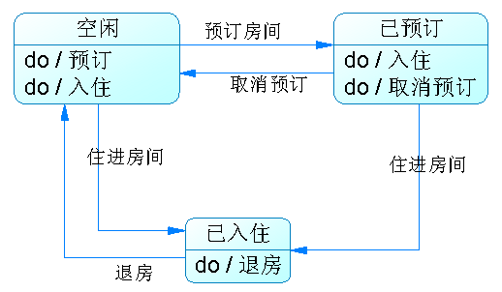
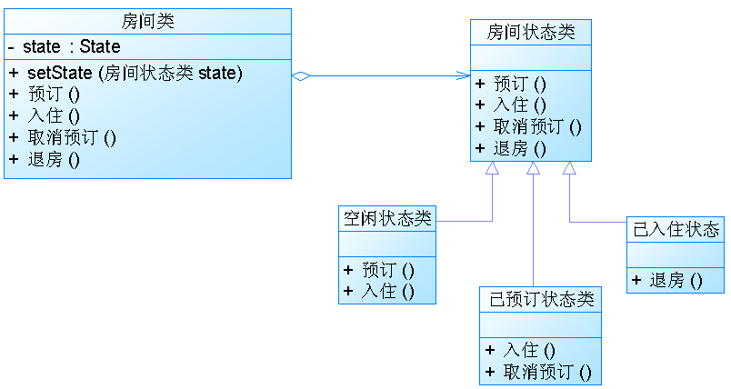
行为性模式——状态模式（State）

Slide 28
行为性模式 ——策略模式（Strategy）
对象的行为模式
又称政策（Policy）模式
针对一组算法，将每个算法封装到具有共同接口的独立类中，使它们可以相互替换。在不影响到客户端的情况下发生变化。

Slide 29
行为性模式 ——策略模式（Strategy）
[例]：文本流分行的算法
传统做法:在客户程序直接包含多种换行算法代码
问题：
程序复杂、庞大、难以维护。
不同算法适应不同应用场合，在应用程序中不需要全部算法。
换行功能和客户程序难以分割，增加或改变现有算法困难。

Slide 30
行为性模式 ——策略模式（Strategy）
Composition（文章）类
维护更新一个正文测览程序中显示的正文换行
保持对Compositor （排字员）对象的引用。
一旦 Composition的正文重新格式化，就将这个职责转发给它的 Compositor对象。
客户将指定使用的Compositor方式装入Composition 。
各个Compositor子类实现不同的换行策略

Slide 31
行为性模式 ——策略模式（Strategy）
定义一些类来封装不同的换行算法，这样封装的算法称为一个策略（Strategy）
实现查找换行位置的TEX算法。全局优化，一次处理一段文字的换行
实现每一行都含有一个固定数目项的分行策略。如对一系列图标进行分行
实现一次决定一个换行位置的简单策略。

Slide 32
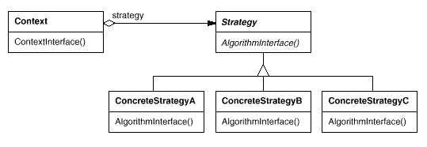
行为性模式 ——策略模式（Strategy）
（2）结构
用一个ConcreteStrategy对象配置。
保持对一个Strategy对象的引用。
可以定义一个允许Strategy访问它的数据的接口。
声明所有支持的算法的公共接口
用Strategy的接口实现算法

Slide 33
行为性模式 ——策略模式（Strategy）
（3）参与者职责
策略Strategy (Compositor)
——声明所有支持的算法的公共接口。
具体策略ConcreteStrategy (SimpleCompositor, TeXCompositor, ArrayCompositor)
——用Strategy的接口实现算法。
上下文Context (Composition)
——用一个ConcreteStrategy对象配置。
——维持对一个Strategy对象的引用。
——定义一个允许Strategy访问它的数据的接口。

Slide 34
行为性模式 ——策略模式（Strategy）
（4）协作
Strategy和Context交互作用来实现选择的算法。
上下文将客户的请求传给它的策略。

Slide 35
行为性模式 ——策略模式（Strategy）
（4）使用条件
一个系统里有多个相关类，其差别仅在于它们的行为不同时。使用策略模式可以动态地让一个对象在许多行为中选择一种行为。
系统需要动态地在几种算法中选择一种。
当算法使用了客户不应该知道的数据和知识时。
当一个类定义了多种行为，而且在操作中表现为条件语句时。策略模式把这些行为转移到相应的具体策略类。

Slide 36
行为性模式 ——策略模式（Strategy）
优点：
定义了一个算法或行为族等级结构和管理办法。
提供了可以替换继承关系的办法。
可以避免使用不易维护多重条件转移语句。
可以选择不同实现。
缺点：
在Strategy和Context之间增加了的通信量。
客户端必须知道理解所有的策略类，并决定使用哪一个策略类。
形成很多的策略类。增加了对象的数目。

Slide 37
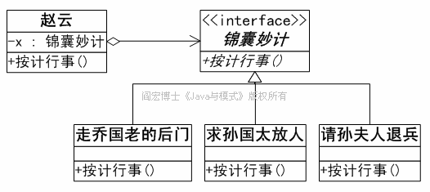
行为性模式 ——策略模式（Strategy）
赵云保护刘各入吴国迎娶美女，诸葛亮给了他一个锦囊，囊中有三条妙计，嘱咐赵云伺机行事。

Slide 38
行为性模式—— 访问者模式（Visitor）
对象的行为模式
封装表示一个作用于某对象结构中各元素上的操作。可以不改变被操作元素的数据结构类而定义一个新的操作。

Slide 39
行为性模式—— 访问者模式（Visitor）
如何对一个保存有不同类型对象的聚集采取某种操作

Slide 40
行为性模式—— 访问者模式（Visitor）
[例]：编译器
源程序表示为抽象语法树。编译器对语法树实施：
“静态语义”分析操作:检查是否所有变量被定义。
生成代码的操作：类型检查、代码优化、流程分析，变量赋初值等。
优美格式打印、程序重构、代码调整及对程序进行度量。
操作要求——对不同的结点进行不同的类处理。例如：
赋值语句结点处理——赋值语句类
变量结点处理——变量访问类
算术表达式结点处理——算术表达式类

Slide 41
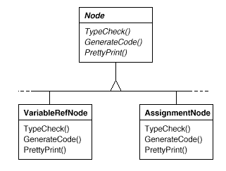
行为性模式—— 访问者模式（Visitor）
类型检查：在抽象语法树上调用TypeCheck操作。每个结点将对调用它的成员的 TypeCheck以实现自身的 TypeCheck

Slide 42
行为性模式—— 访问者模式（Visitor）
问题：
操作分散到各种结点类中导致系统难以理解、维护和修改。
类型检查、优美格式打印、流程分析代码放在一起产生混乱。
增加新的操作通要重新编译所有类。

Slide 43
行为性模式—— 访问者模式（Visitor）
希望：
可以独立地增加新的操作；
使这些结点类独立于作用于其上的操作。

Slide 44
行为性模式—— 访问者模式（Visitor）
解决办法：定义两个类层次结构：
一个为被操作的元素服务
一个为定义操作的访问者服务。
将每个类中相关操作包装在独立的对象（visitor）中；
在遍历抽象语法树时将此对象传递给当前访问的元素；
当元素“接受”该访问者访问时，向访问者发送包含自身类信息的请求。并同时也将该元素作为一个参数。
访问者为接受访问元素执行该操作。
——在访问者类结构中增加一个子类就可产生一个新的操作。

Slide 45
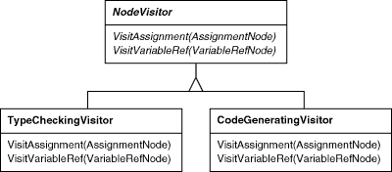
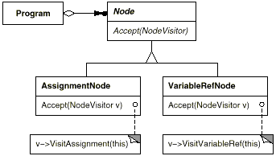
所有抽象语法树的访问者有一个抽象的父类NodeVisitor。为每一个结点类定义一个操作。
赋值结点调用访问者的 VisitAssignment操作。
类AssignmentNode以前的TypeCheck操作现在成为TypeCheckingVisitor的VisitAssignment操作。
类型检查对象
TyPeCheckingVisitor
每个结点在实现Accept时，并以某个对象为参数回调访问者，在抽象语法树上调用 Accept操作。
变量引用结点调用VisitVariableRef。

Slide 46
行为性模式—— 访问者模式（Visitor）
Visitor模式将每一个编译步骤的操作封装在一个与该步骤相关的 Visitor中
使用 Vsitor模式，必须定义两个类层次
Node层:一个对应于接受操作的元素另一个对应于定义
对元素操作访问者:增加一个新子类即可创建新的操作
只要该编译器接受的语法不改变（Node子类不增加），定义新的NodeVisitor子类就可以增加新的功能。

Slide 47
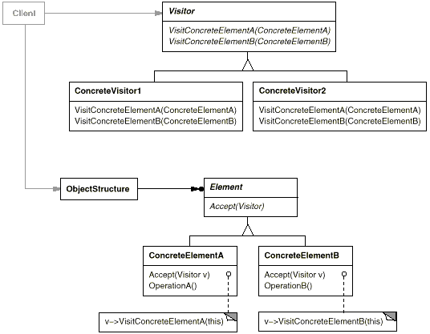
行为性模式—— 访问者模式（Visitor）
对对象结构中的每一个ConcreteElement类都声明一个访问操作
实现Visitor声明的每一个操作。
定义一个Accept操作，将访问者作为参数
实现Accept操作
（2）结构

Slide 48
行为性模式—— 访问者模式（Visitor）
（3）参与者职责
访问者Visitor (NodeVisitor)
对对象结构中的每个ConcreteElement类声明一个访问操作。形成所有的具体元素角色必须实现的接口。
具体访问者ConcreteVisitor (TypeCheckingVisitor)
——实现Visitor声明的每一个操作。
元素（Element）
——定义一个Accept操作，将访问者作为参数。
具体元素ConcreteElement (AssignmentNode,VariableRefNode)
——实现Accept操作。
对象结构ObjectStructure (Program)
——可以遍历结构中的所有元素。
——如果需要，可以提供一个高级接口，允许访问者访问任一元素。
——可以设计成一个组合（如链表）或一个集合。

Slide 49
行为性模式—— 访问者模式（Visitor）
（4）协作
客户必须产生一个ConcreteVisitor对象，然后再遍历对象结构，用访问者访问每一个元素。
当访问一个元素时，调用这个类对应的Visitor的操作。
（5）使用条件
对象结构包含多个接口不同的对象类，所要完成的操作依赖于具体的类的对象时。
一个对象结构中的对象有许多独立的操作，要避免这些操作破坏它们的类。
对象结构的类很少变动，该结构的操作经常改变。

Slide 50
行为性模式—— 访问者模式（Visitor）
优点：
易于添加新的操作
集中相关操作，分离无关操作
通过类结构来访问
访问者模式可以跨过几个类的等级结构访问属于不同的等级结构的成员类。而迭代器只能访问属于同一个类型等级结构的成员对象，而不能访问属于不同等级结构的对象。
积累状态。
每个访问者对象都集中了相关的行为，可以在访问的过程中将执行操作的状态积累在自己内部，而不是分散到很多的节点对象中。有益于系统维护。

Slide 51
行为性模式—— 访问者模式（Visitor）
缺点：
难以加入新的节点类
每增加一个新的节点都意味着要在抽象访问者角色中增加一个新的抽象操作．并在每一个具体访问者类中增加相应的具体操作
破坏了封装
访问者模式要求访问者对象访问并调用每个节点对象的操作，所有节点对象必须暴露些自己的操作和内部状态。不然，访问者的访问就没有意义。由于访间者对象自己会积累访问操作所需的状态，从而使这些状态不再存储在节点对象中，这也是彼坏封装的。

Slide 52
行为性模式—— 访问者模式（Visitor）
由于上述缺点，访问者模式成为一个有争议的设计模式。
有一些设计师反对使用访问者模式；
另外有一些设计师则强调访问者模式的优点；
还有一些设计师则千方百计地设法修改访问者模式，克服其不足。
事实上，尽管有人反对使用这一模式，访问者模式仍然在很多重要的系统中使用。
尽管有人喜欢这一模式，但是其缺点使得它仍然不是一个首选的模式：
尽管有一些方案可以增强访问者模式，但是所有的增强方案都使得模式的复杂性增加。

Slide 53
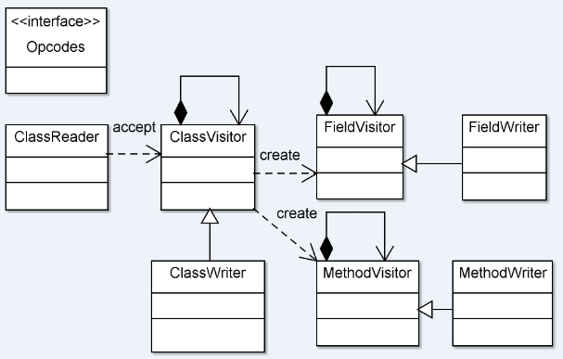
行为性模式—— 访问者模式（Visitor）
ASM结构

Slide 54
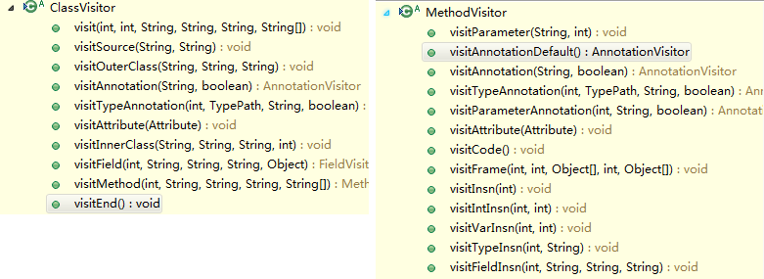
行为性模式—— 访问者模式（Visitor）

Slide 55
行为性模式—— 访问者模式（Visitor）
ClassWriter cw = new ClassWriter(ClassWriter.COMPUTE_MAXS | ClassWriter.COMPUTE_FRAMES);
cw.visit(V1_7, ACC_PUBLIC, "Example", null, "java/lang/Object", null);
MethodVisitor mw = cw.visitMethod(ACC_PUBLIC, "<init>", "()V", null, null);
mw.visitVarInsn(ALOAD, 0);
mw.visitMethodInsn(INVOKESPECIAL, "java/lang/Object", "<init>", "()V");
mw.visitInsn(RETURN);
mw.visitMaxs(0, 0);
mw.visitEnd();
mw = cw.visitMethod(ACC_PUBLIC + ACC_STATIC, "main", "([Ljava/lang/String;)V", null, null);
mw.visitFieldInsn(GETSTATIC, "java/lang/System", "out", "Ljava/io/PrintStream;");
mw.visitLdcInsn("Hello World!");
mw.visitMethodInsn(INVOKEVIRTUAL, "java/io/PrintStream", "println", "(Ljava/lang/String;)V");
mw.visitInsn(RETURN);
mw.visitMaxs(0, 0);
mw.visitEnd();
byte[] code = cw.toByteArray();

Slide 56
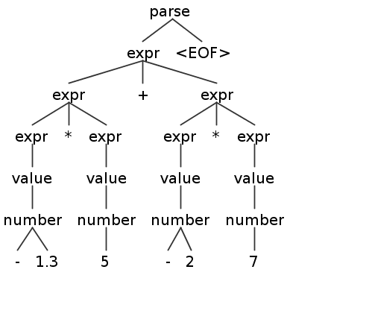
行为性模式—— 访问者模式（Visitor）
antlr4
antlr4demo

